Slide 1
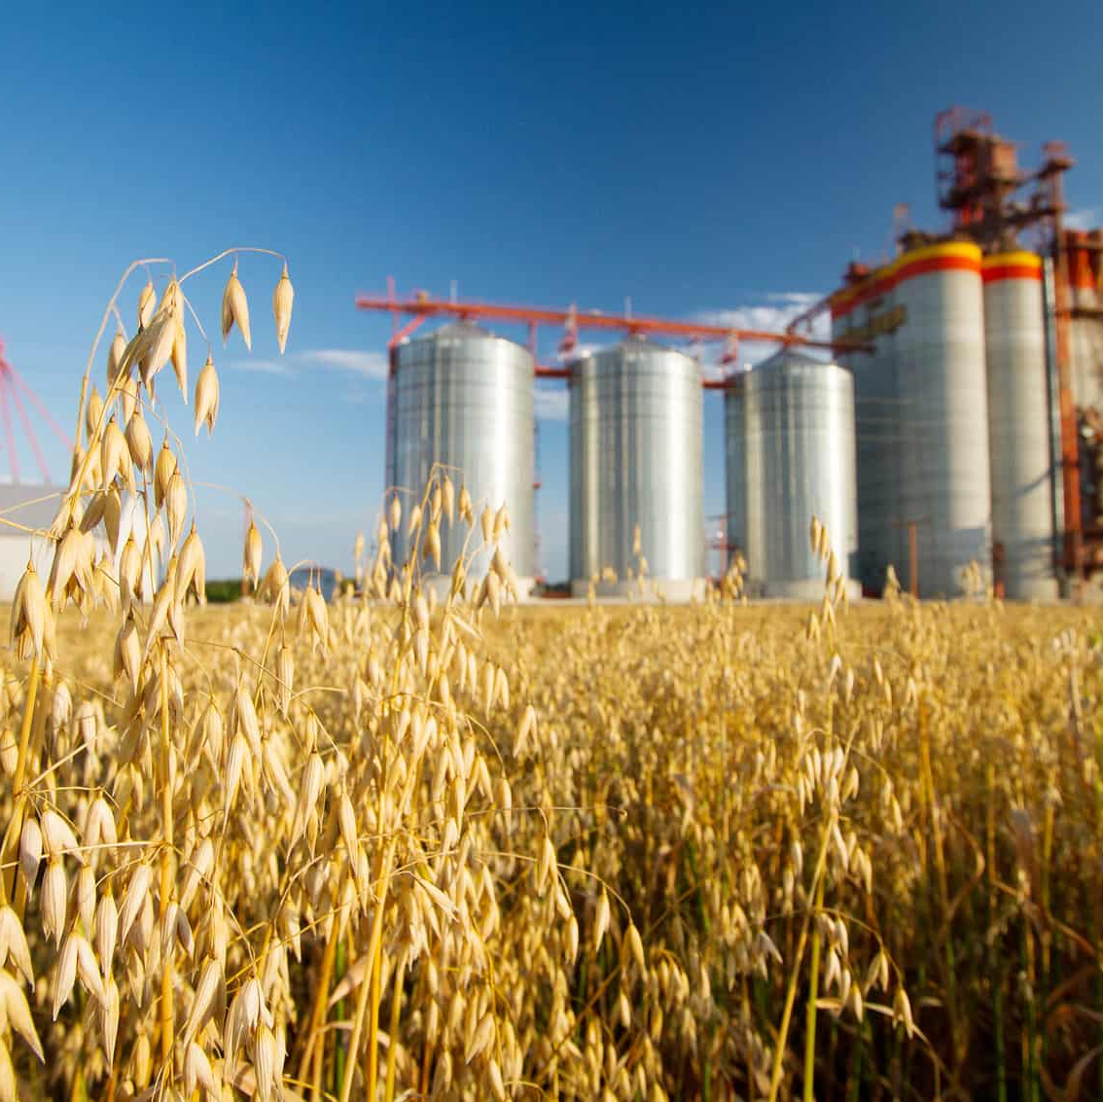
Структура отраслей АПК
Доцент кафедры политической экономии и мировой экономики РГАУ-МСХА им. К. А. Тимирязева, к.э.н, Бесшапошный М.Н.

Slide 2
Значение АПК для экономики страны на макроуровне:
Агропромышленный комплекс (АПК) — крупнейший межотраслевой комплекс, объединяющий несколько отраслей экономики, направленных на производство и переработку сельскохозяйственного сырья и получения из него продукции, доводимой до конечного потребителя. Агропромышленный комплекс (АПК) - совокупность отраслей экономики страны, включающая сельское хозяйство и отрасли промышленности, тесно связанные с сельскохозяйственным производством, осуществляющие перевозку, хранение, переработку сельскохозяйственной продукции, поставку ее потребителям, обеспечивающие сельское хозяйство техникой, химикатами и удобрениями, обслуживающие сельскохозяйственное производство.

Slide 3
Что такое отрасли АПК?
По экономическому значению отрасли подразделяют на основные и дополнительные. Те и другие обслуживаются подсобными отраслями (переработка продукции, производство тары, строительных материалов и др.), что позволяет полнее использовать трудовые и производственные ресурсы.
Выделяют 2 группы основных отраслей: растениеводство и животноводство. Их соотношение характеризует отраслевую структуру сельского хозяйства.

Slide 4
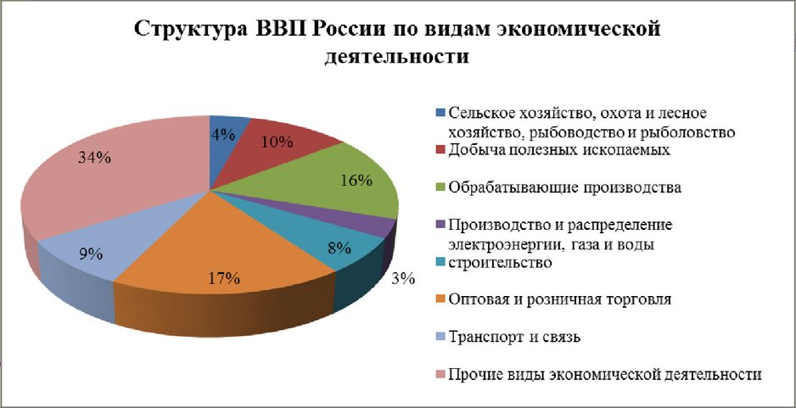
Место агропромышленного сектора в экономике Российской Федерации в 2020 г.

Slide 5
АПК включает 4 сферы деятельности:
Сельское хозяйство — ядро АПК, которое включает растениеводство, животноводство, фермерские хозяйства, личные подсобные хозяйства и т. д.
Отрасли и службы, обеспечивающие сельское хозяйство средствами производства и материальными ресурсами: тракторное и сельскохозяйственное машиностроение, производство минеральных удобрений, химикатов и др.
Отрасли, которые занимаются переработкой сельскохозяйственного сырья: пищевая промышленность, отрасли по первичной переработке сырья для лёгкой промышленности.
Инфраструктурный блок — производства, которые занимаются заготовкой сельскохозяйственного сырья, транспортировкой, хранением, торговля потребительскими товарами, подготовка кадров для сельского хозяйства, строительство в отраслях АПК.

Slide 6
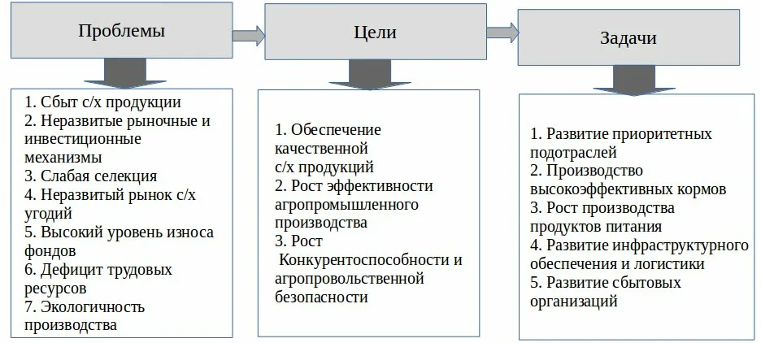
Развитие АПК;

Slide 7
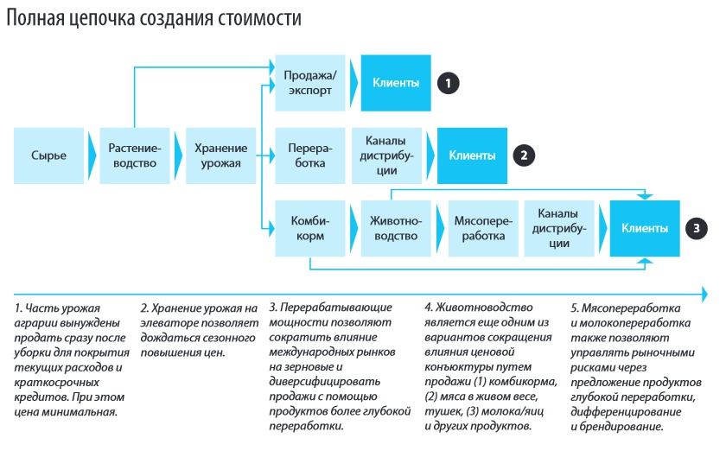
Специфика формирования стоимости продукции в АПК

Slide 8
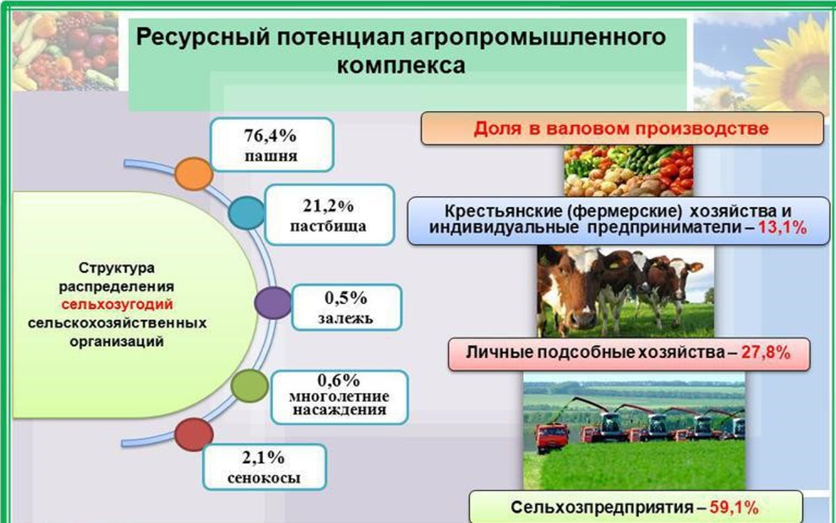
Ресурсный потенциал АПК

Slide 9
Спасибо за внимание!

